Slide 1
个人答辩
12310520
芮煜涵

Slide 2
当前工作
1、负责 ALU 模块设计与实现 完成算术/逻辑/位移/比较等操作
2、完成 slt、sltu、sll、srl 等新指令的 testbench 编写与仿真 验证功能正确性，保证 CPU 能通过场景测试中的相关功能点。

Slide 3
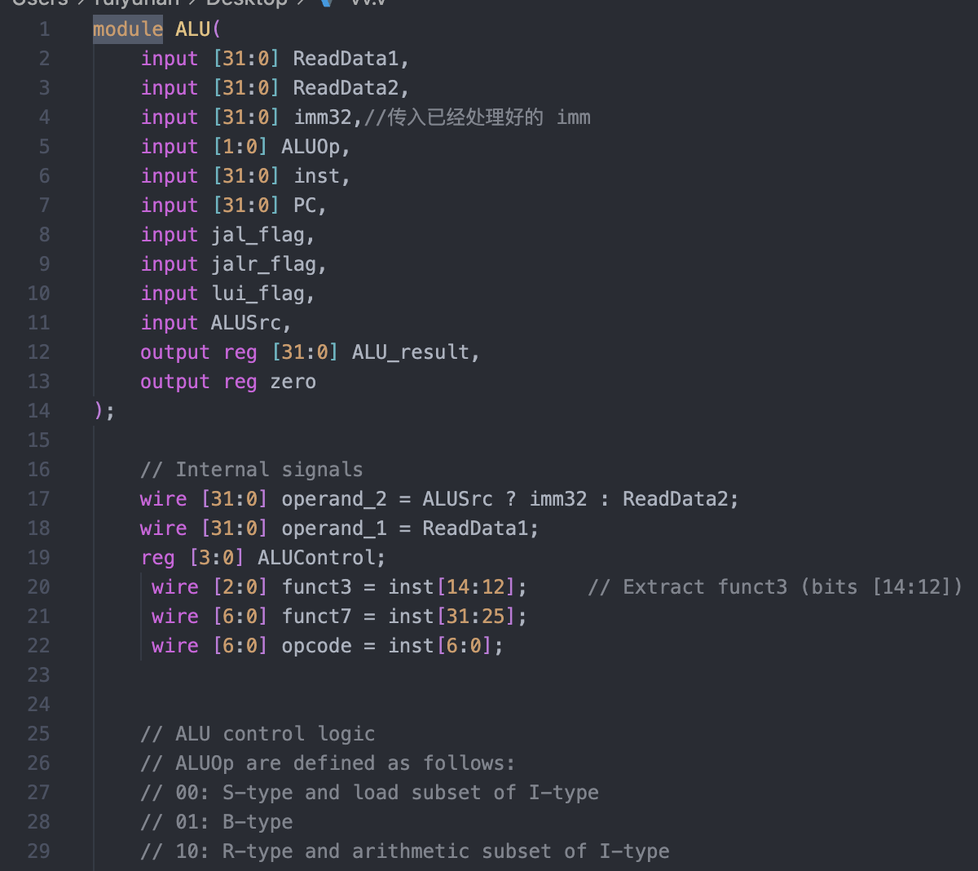
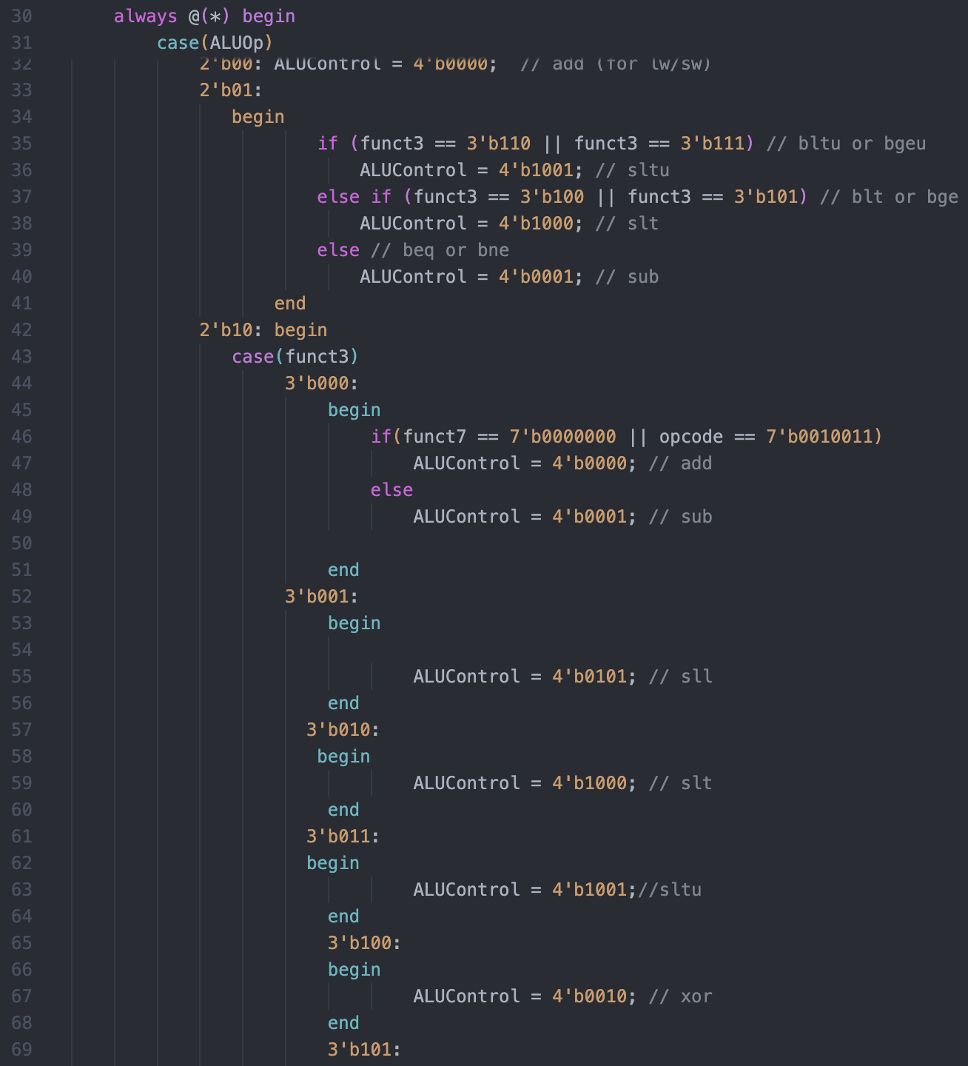
ALU部分代码
定义 ALU 模块的输入输出接口
包括操作数、控制信号和输出结果
根据 ALUOp、funct3、funct7 等生成 ALUControl 控制信号

Slide 4
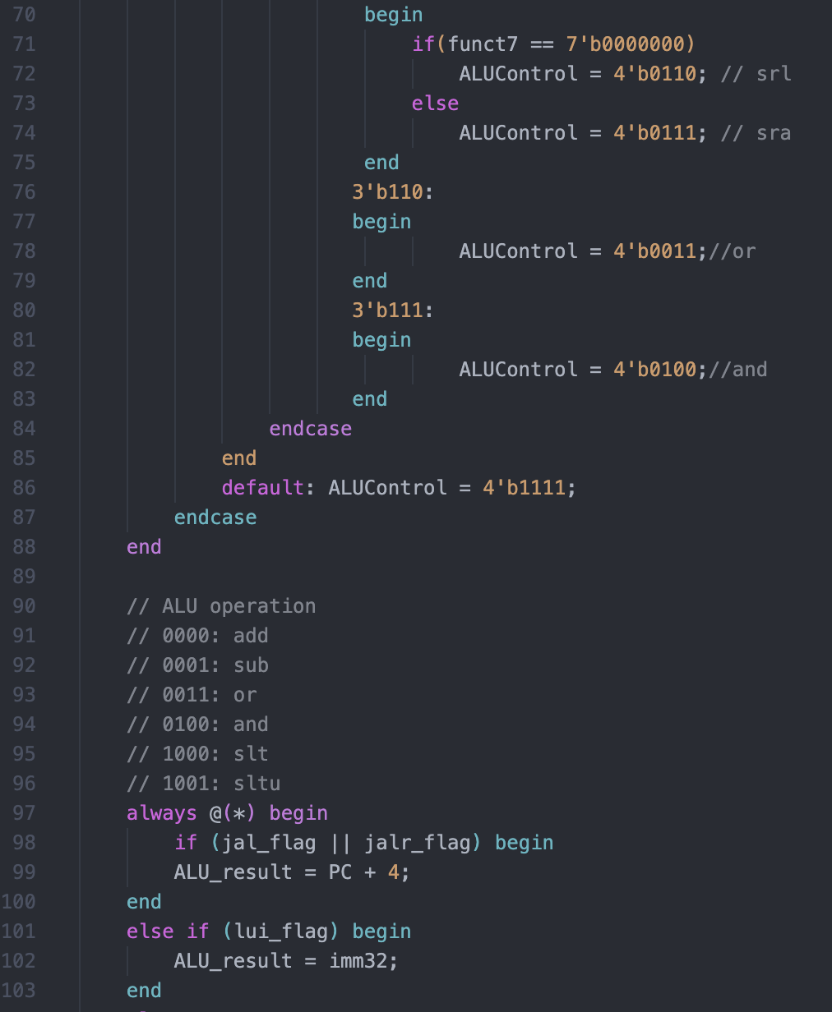
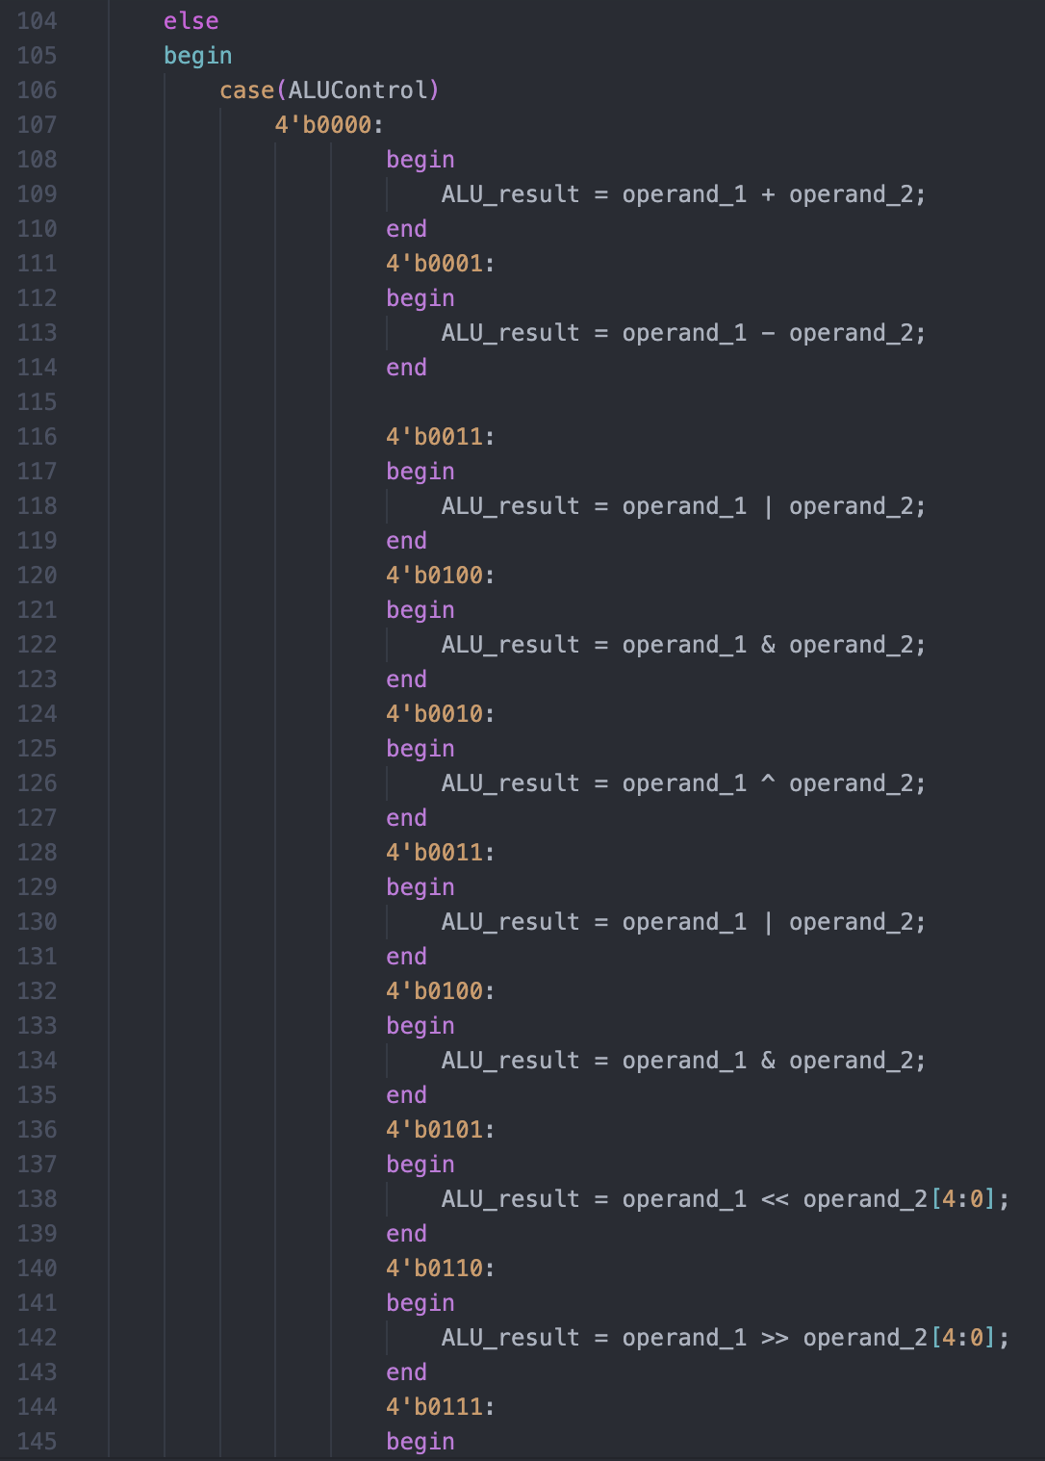
处理不同指令类型的 ALUControl 编码，
如逻辑移位、按位操作等
根据 ALUControl 执行加法、减法、逻辑运算、移位等操作

Slide 5
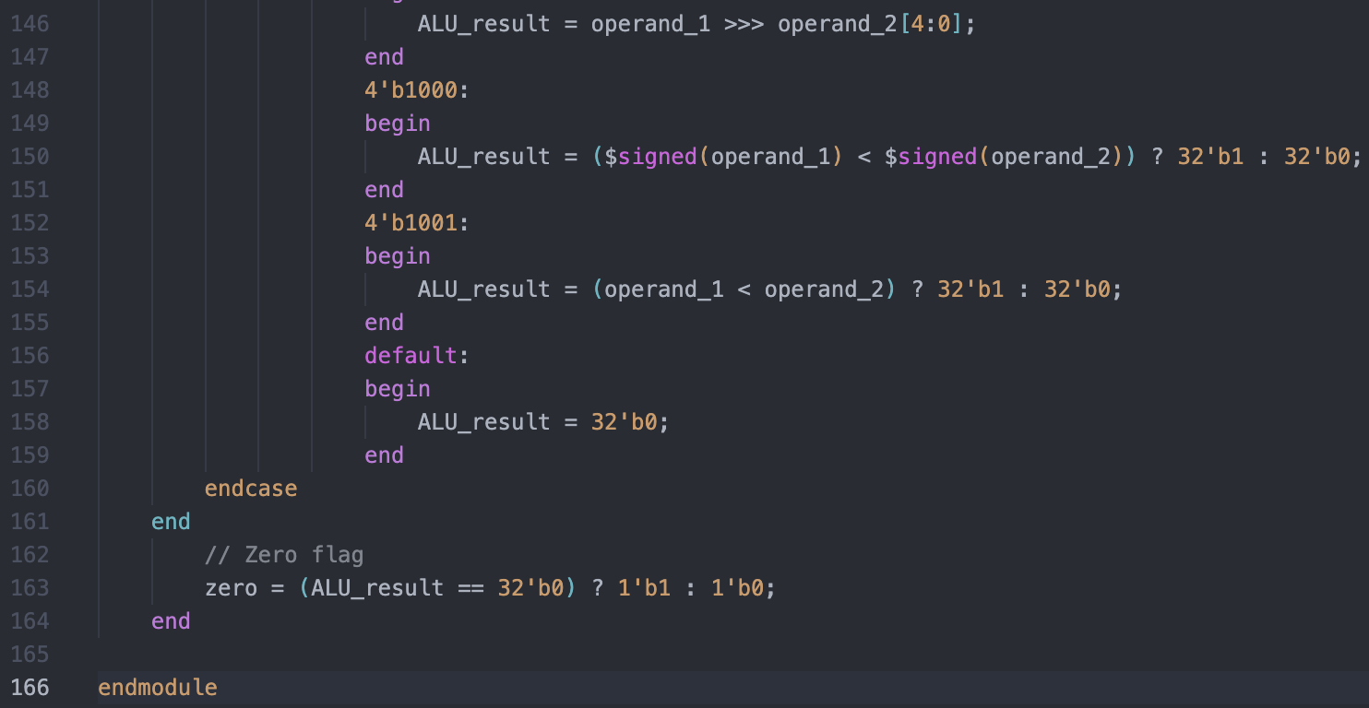
执行比较类运算并设置 Zero 标志位

Slide 6
测试部分
测试指令/信号名称 | 简要解释 | 测试情况
sll | 逻辑左移（Shift Left Logical） | 通过
srl | 逻辑右移（Shift Right Logical） | 通过
slt | 有符号比较，小于置1 （Set Less Than） | 通过
sltu | 无符号比较，小于置1 （Set Less Than Unsigned） | 通过

Slide 7
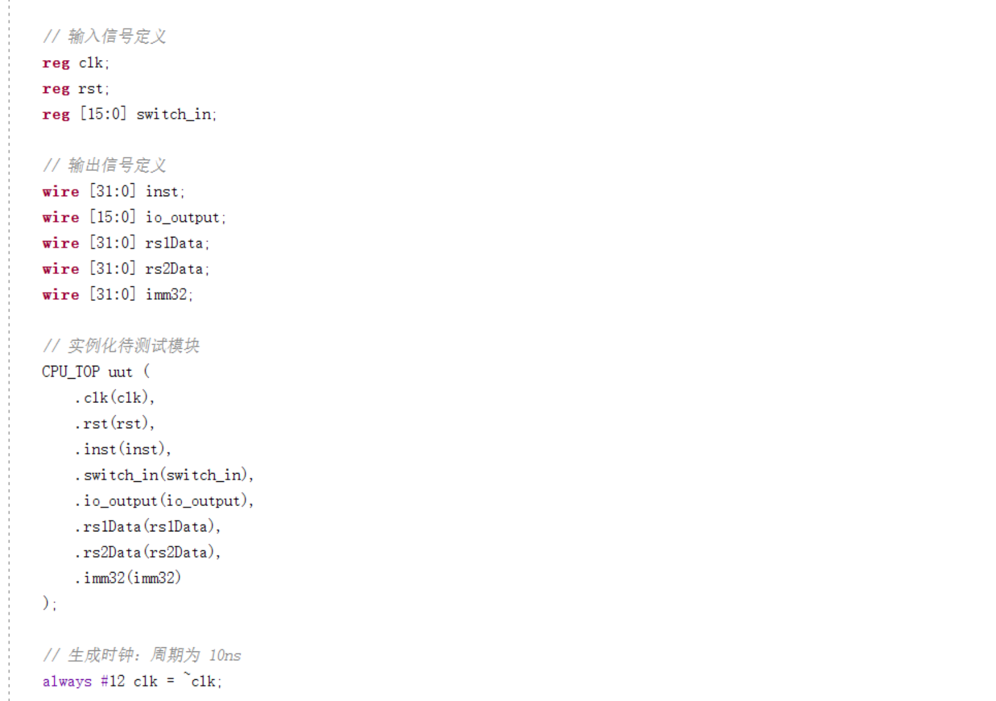
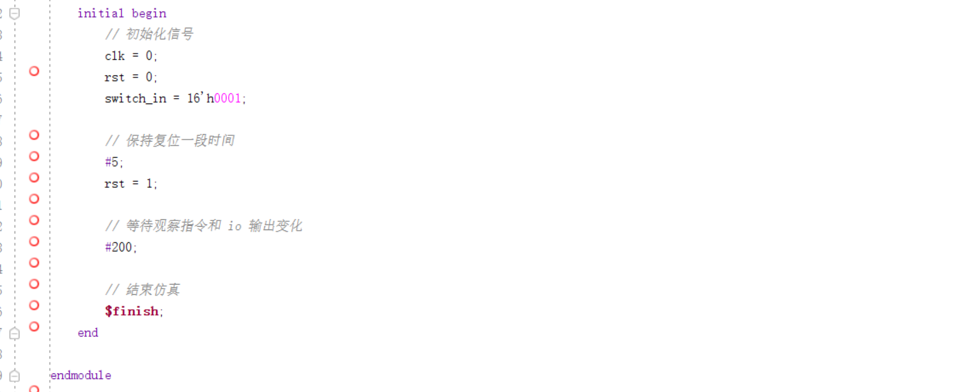
Testbench代码
tb文件里只需模拟I/O的输入输出
Risc-v指令码以coe文件形式放入prgrom

Slide 8
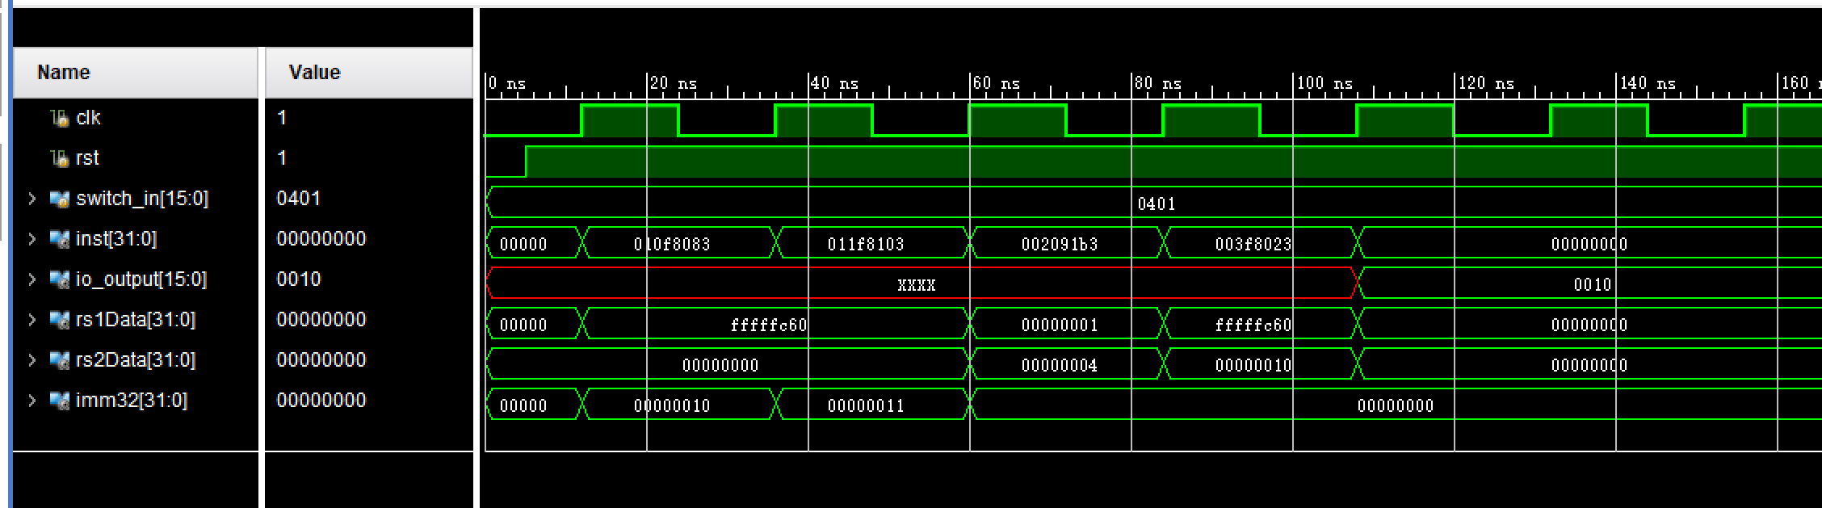
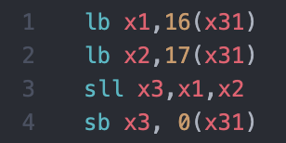
sll波形验证
switch_in高8位存x2，低8位存x1
16进制下10逻辑右移4位，变成1

Slide 9
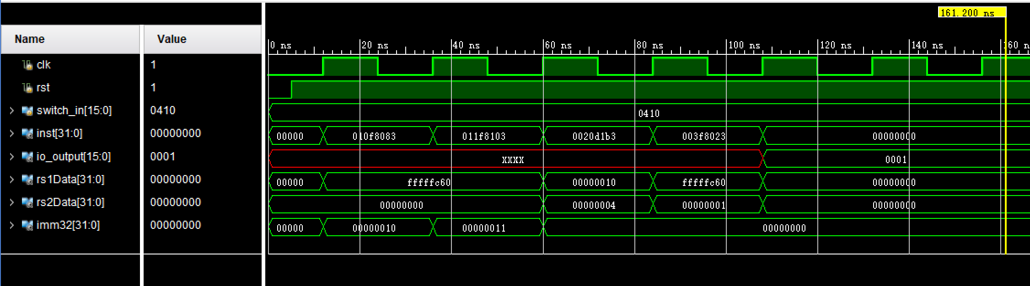
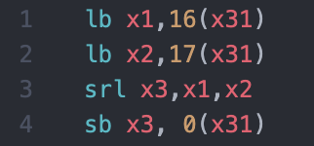
srl波形验证
switch_in高8位存x2，低8位存x1
1左移4位，变成16进制下10

Slide 10
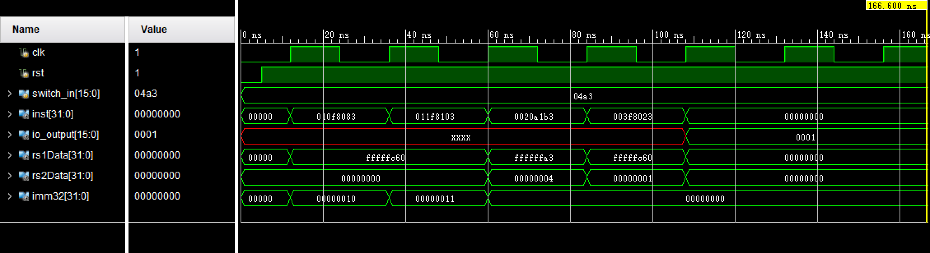
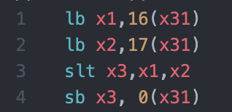
slt波形验证
switch_in高8位存x2，低8位存x1
有符号数比较
这里x1小于x2，返回1

Slide 11
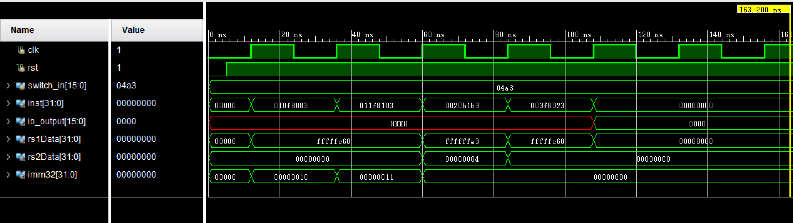
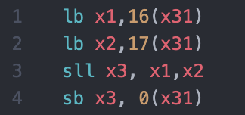
sltu波形验证
switch_in高8位存x2，低8位存x1
无符号数比较
这里x1大于x2，返回0

